Slide 1
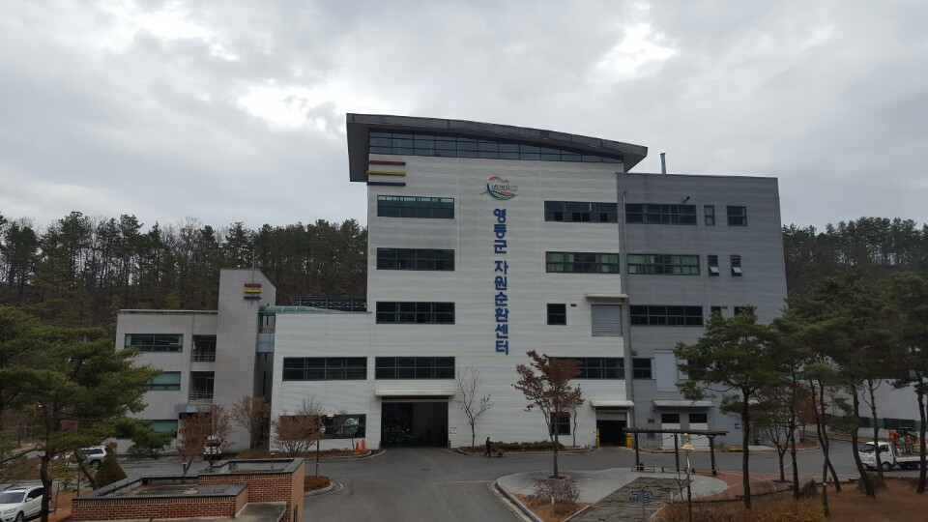
환 경 과

Slide 2
5-1. 대기오염측정망 설치 장소 전문가 평가 실시
6. 5.(월) / 영동읍 내 측정소 후보지(레인보우 도서관,
군민운동장)
평가위원 : 충북보건환경연구원 대기과장외 3명
내 용 : 대기오염측정망 설치 운영지침에 따른 설치
후보지 평가 및 선정
5-2. 2017년 상반기 수변구역 주민지원사업 지도·점검
수변구역 (양강면, 양산면, 심천면) / 수계관리팀장외 1명
내 용
- 주민지원사업 시설 운영실태
- 2017년 주민지원사업 추진현황

Slide 3
5-3. 하수처리시설 설치공사 현황
사 업 명 | 사업량 | 사업비[백만원] | 추진내용 | 공정율 (%)
7건 |  | 4,916
영동 하수처리구역 차집관로 정비사업 | 관로매설 7.42km | 12,600 | 현장사무소 신축 및 시공 측량 | 5
영동읍 (오정,회동,양정,부용)하수관로 정비사업 | 관로매설 3.21km | 3,200 | 사업집행 및 계약
금정 농어촌마을하수도 설치공사 | 25㎥/일 | 1,591 | 오수관로부설 및 배수설비설치 | 30
용당 농어촌마을하수도 설치공사 | 30㎥/일 | 2,039 | 오수관로부설 및 처리장 배관공사 | 12
모리 농어촌마을하수도 설치공사 | 50㎥/일 | 1,286 | 오수관로부설 | 5
박계 농어촌마을 하수도설치공사 | 40㎥/일 | 2065 | 계약 및 착공
원당 농어촌마을 하수도설치공사 | 35㎥/일 | 2095 | 계약 및 착공

Slide 4
5-4. 양강면민 복지회관 건립사업 추진
위 치 : 양강면 괴목리 709번지외 5필지
사업기간 : 2017 ~ 2018. 6.
사업규모 : 건물 연면적 530㎡(지상2층) /
사업비 1,400백만원
추진내용 : 감정평가 및 부지매입
5-5. 기타 현안업무
육군종합행정학교 군용차량 배출가스 검사 / 6. 1.(목) ~
6. 12.(월) / 군용차량 46대 점검
폐기물매립시설 수질검사 / 6. 23.(금) / 침출수 원수·
처리수, 지하수 등을 대상으로 ph등 27항목 검사
자원순환센터 소각시설 정기점검 / 6. 10.(수) ~ 6. 14.(일) /
소각로 가동중지 및 정기점검

Slide 5
▣. 공무원 팀별 전입실적 보고
현재 전입실적(2017. 5. 25. 현재)
(단위 : 명)
팀명 | 팀원수 | 전입인원 | 추진율(%) | 비고
계 | 21 | 27 | 129
환경관리팀 | 8 | 7 | 88
자원순환팀 | 5 | 9 | 180
수계관리팀 | 3 | 3 | 100
하수도팀 | 5 | 8 | 160

Slide 6
▣ 공무원 팀별 전입실적 보고
향후 추진대책
·인구증가 지원사항을 직원들에게 숙지시켜 전입운동에
적극 활용토록 조치하고 자체 회의를 지속 개최, 팀 간에
선의의 경쟁을 유도
·전입예정자에게 예정일을 전·후로 전입 독려
·사업체 등을 방문하여 지속적으로 전입대상자 발굴 및
전입 후, 전출한 자에 대해 재 전입을 독려
·전입예정자 현황
자원순환팀(3명), 수계관리팀(2명), 하수도팀(3명)

